Slide 1
AN TOÀN VÀ BẢO MẬT DỮ LIỆU TRONG HỆ THỐNG THÔNG TIN
Mã hóa RSA trong tin nhắn văn bản
Nhóm 5
Trần Nguyên Lộc – 3120410297
Võ Đăng Quang – 3120410429
Phạm Nhật Tân – 3120410465
Phạm Minh Quân – 3120410438
Trịnh Hùng Thái – 3120410471

Slide 2

THUẬT TOÁN MÃ HÓA RSA
1. Giới thiệu chung
Năm 1978, R.L.Rivest, A.Shamir và L.Adleman đã đề
xuất hệ thống mã hóa khóa công cộng RSA (hay còn
được gọi là “hệ thống MIT”).
Trong phương pháp này, tất cả các phép tính đều được
thực hiện trên Zn với n là tích của hai số nguyên tố lẻ p
và q khác nhau.
Khi đó, ta có (n) = (p–1) (q–1)

Slide 3
THUẬT TOÁN MÃ HÓA RSA
Thuật toán RSA thỏa mãn 5 yêu cầu của một hệ mã hiện đại:
Độ bảo mật cao
Thao tác nhanh
Dùng chung được
Có ứng dụng rộng rãi
Có thể dùng để xác định chủ nhân

Slide 4
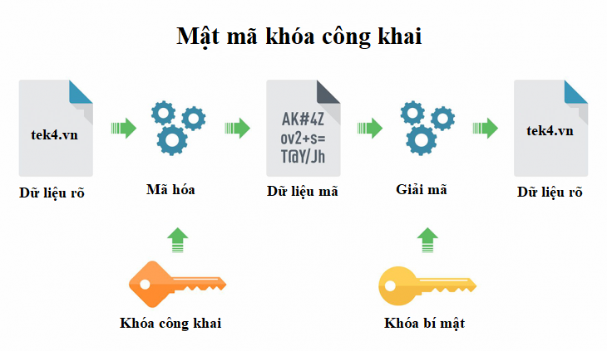
THUẬT TOÁN MÃ HÓA RSA
2. Mô tả hoạt động
Thuật toán RSA có hai khóa:
Khóa công khai (Public key): Được công bố rộng rãi cho mội người và được để mã hóa
Khóa bí mật (Private key): Những thông tin được mã hóa bằng khóa công khai chỉ có thể được giải mã bằng khóa bí mật tương ứng

Slide 5

Thuật toán sinh khóa cho chữ ký RSA
(do bên A thực hiện)
Sinh hai số nguyên tố lớn p và q có giá trị xấp xỉ nhau
Tính n = p.q và $φ\left(n\right)=\left(p−1\right).\left(q−1\right)$
Chọn một số ngẫu nhiên $e_{A}$, 1< $e_{A}$ < $φ\left(n\right)$,
sao cho gcd($e_{A}$, $φ\left(n\right)$)=1
Sử dụng thuật toán Euclide mở rộng để tính số $d_{A}$, 1< $d_{A}$ < $φ\left(n\right)$, sao cho $e_{A}$. $d_{A}≡1(mod φ\left(n\right)$)
Khóa kiểm thử là: (n, $d_{A})$
Khóa ký là: ($e_{A}$)

Slide 6
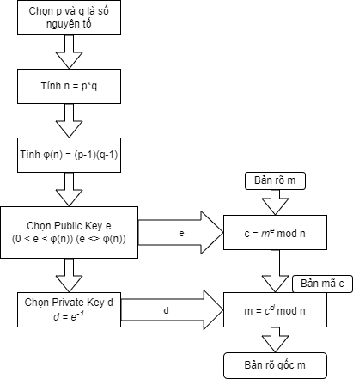
Sơ đồ biểu diễn thuật toán mã hóa RSA

Slide 7
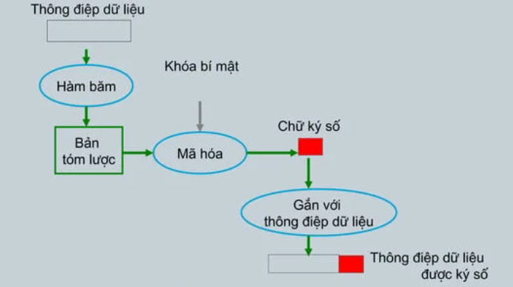

Thuật toán: Ký và kiểm thử RSA
Ký: do người A thực hiện
Sử dụng khóa ký ($e_{A}$) theo thuật toán trên
Chọn một bản thông điệp m, trong khoảng [1, n-1]
Tính: y = $m^{e_{A}}$ mod n
Nhận được chữ ký (m,y)

Slide 8
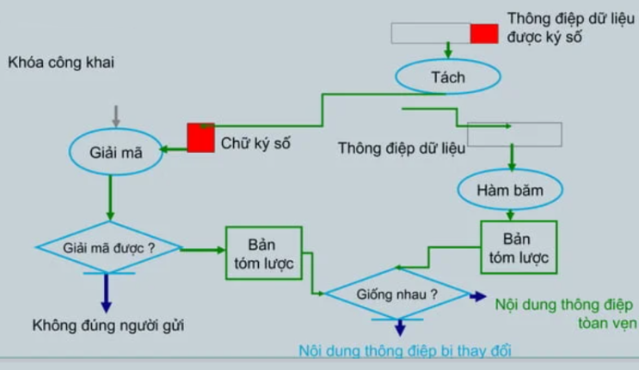

Thuật toán: Ký và kiểm thử RSA
Kiểm thử: do người B thực hiện
Lấy khóa kiểm thử (n, $d_{A}$). Khóa này được công khai
Nếu m = $y^{d_{A}}$ mod n → TRUE và ngược lại → FALSE

Slide 9
Ví dụ

Slide 10
Mô phỏng quá trình mã hóa tin nhắn bằng RSA
Bước 1: Nhập đầu vào, yêu cầu người dùng nhập thông điệp cần mã hóa.
Bước 2: Tạo một đối tượng RSA với kích thước khóa là 32 bit.
Bước 3: Tạo các số nguyên tố p và q với kích thước khóa là 32 bit.
Bước 4: Mã hóa thông điệp của đối tượng RSA đầu ra là chuỗi số nguyên đã được mã hóa.
Bước 5: Giải mã chuỗi số nguyên đã được mã hóa của đối tượng RSA. Đầu ra là thông điệp đã được giải mã.
Bước 6: In ra màn hình giá trị các số nguyên tố p, q, e của khóa công khai, d của khóa riêng tư và n.
Bước 7: In ra màn hình chuỗi số nguyên đã được mã hóa và thông điệp đã được giải mã.

Slide 11
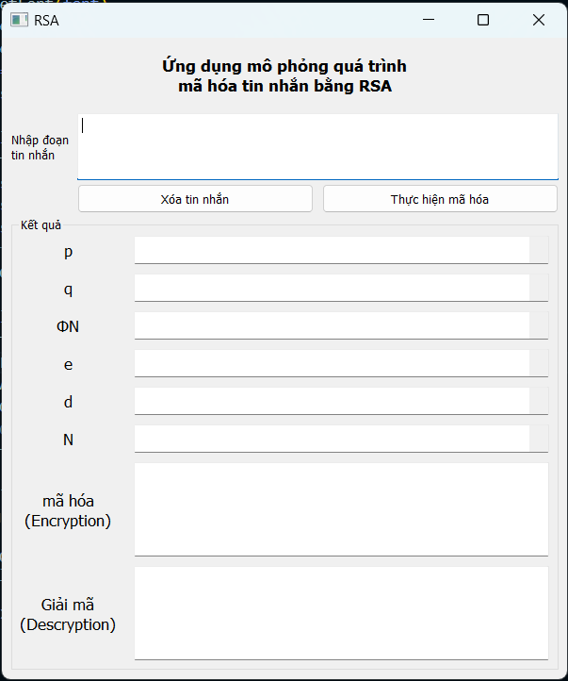
Hình ảnh mô phỏng

Slide 12
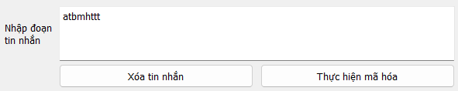
Ví dụ mô phỏng
Đầu tiên ta nhập đoạn tin nhắn cần mã hóa:

Slide 13
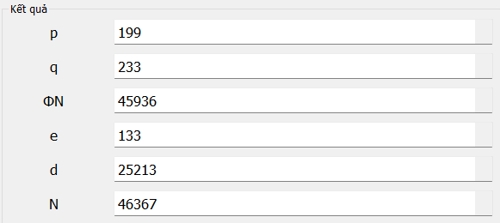
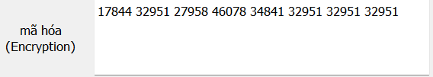

Ở đây, ta nhập đoạn tin nhắn là “atbmhttt”. Sau đó, nhấn vào “Thực hiện mã hoá”.
Đoạn code thực hiện lấy ngẫu nhiên các số nguyên tố cho 2 số “q” và “p” có giá trị xấp xỉ nhau, sau đó tính N theo công thức q*p = N.
Tiếp đến tính $φ(n)$ bằng công thức (p-1) * (q-1) = $φ(n)$.
Kế đến, thuật toán tìm 1 số nhiên “e” với điều kiện 1 < e_{A} < $φ(n)$, gdc (e_{A}, $φ(n)$)=1.
Đồng thời thực hiện tìm kiếm “d” theo thuật toán Euclide mở rộng.

Slide 14
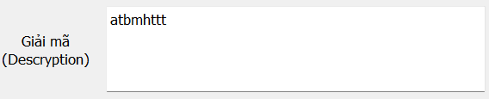
Dựa vào bảng ASCII kết hợp với “e” và “N” mà thuật toán cung cấp, chúng ta có được đoạn mã hoá như trên.
Để giải mã đoạn mã trên ta dùng “d” và “N” từ thuật toán, ta giải mã được đoạn tin nhắn ban đầu.

Slide 15
Xin cảm ơn

